Slide 1
Památky UNESCO

Slide 2
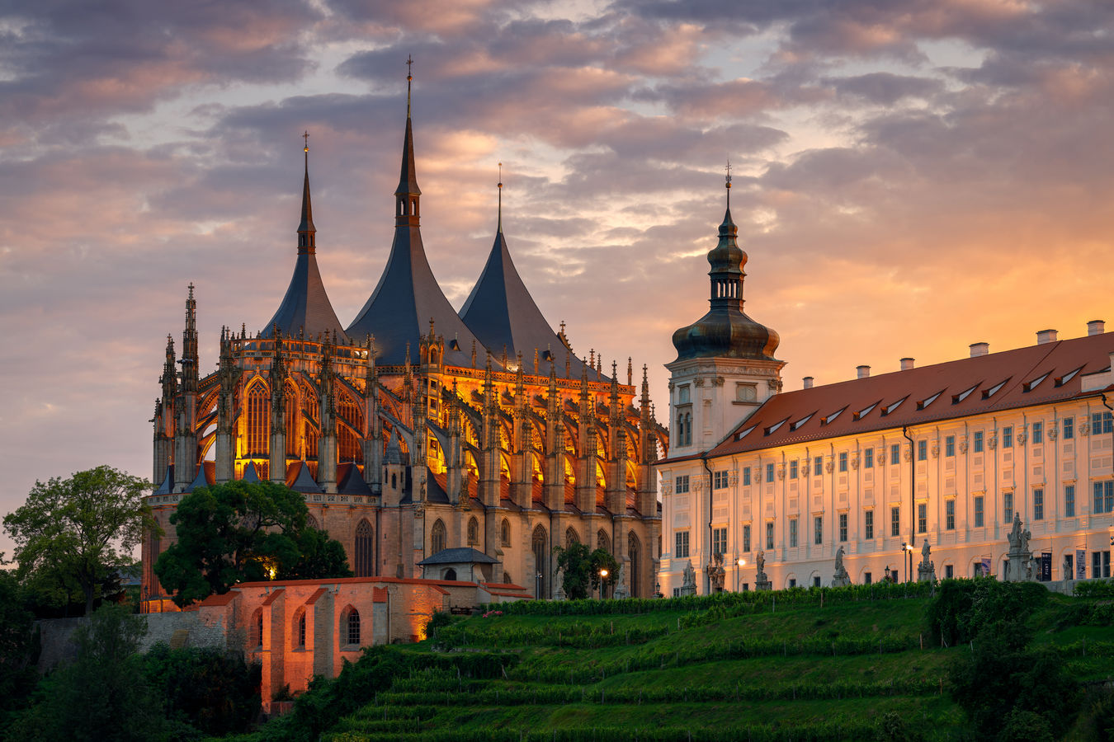
Historické centrum Kutné Hory, Chrám sv. Barbory, Katedrála Nanebevzetí Panny Marie v Sedlci

Slide 3
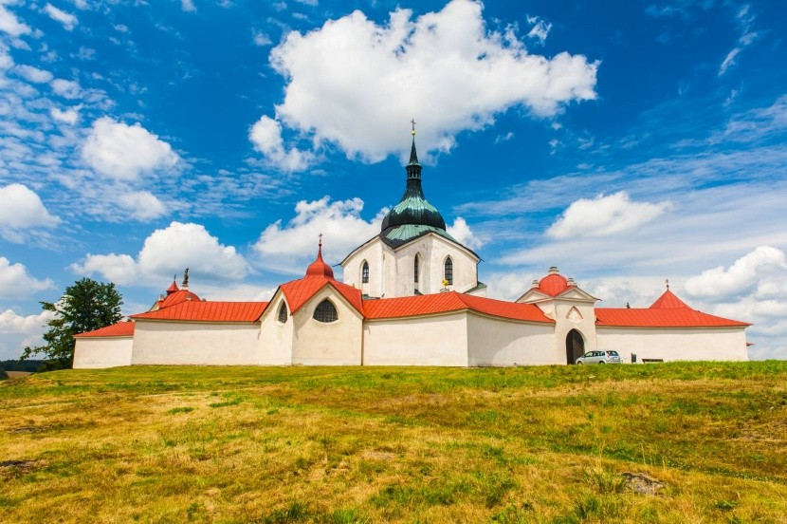
Poutní kostel sv. Jana Nepomuckého na Zelené Hoře

Slide 4
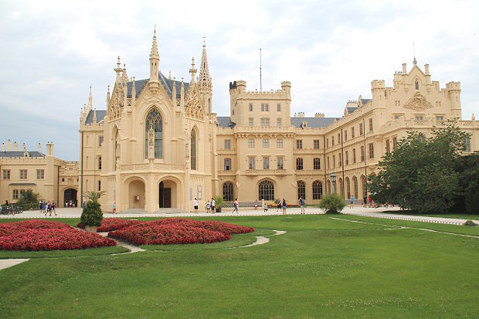
Lednicko-valtický areál

Slide 5
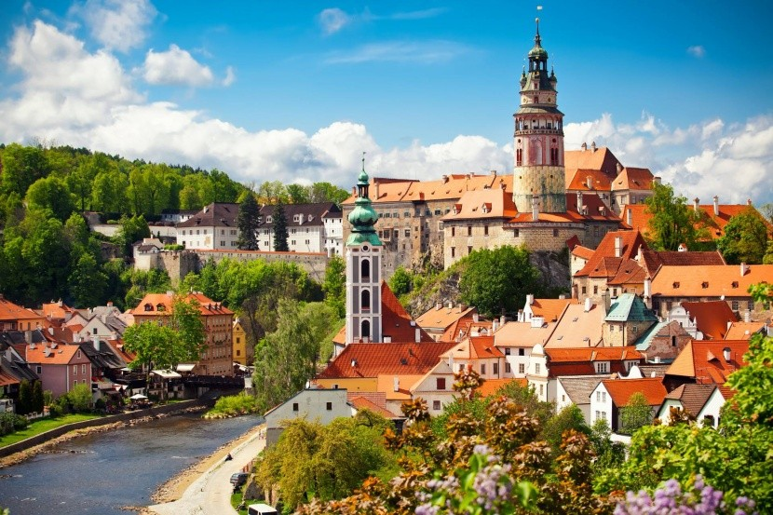
Historické centrum Českého Krumlova

Slide 6
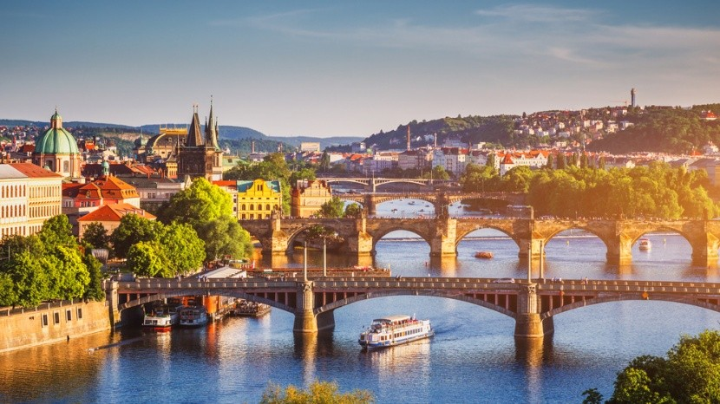
Historické centrum Prahy

Slide 7
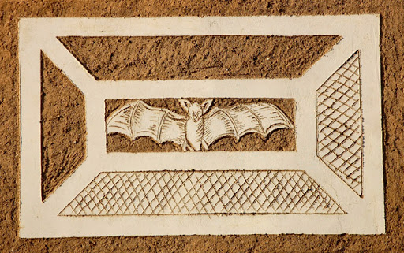
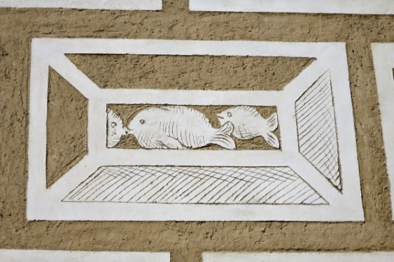
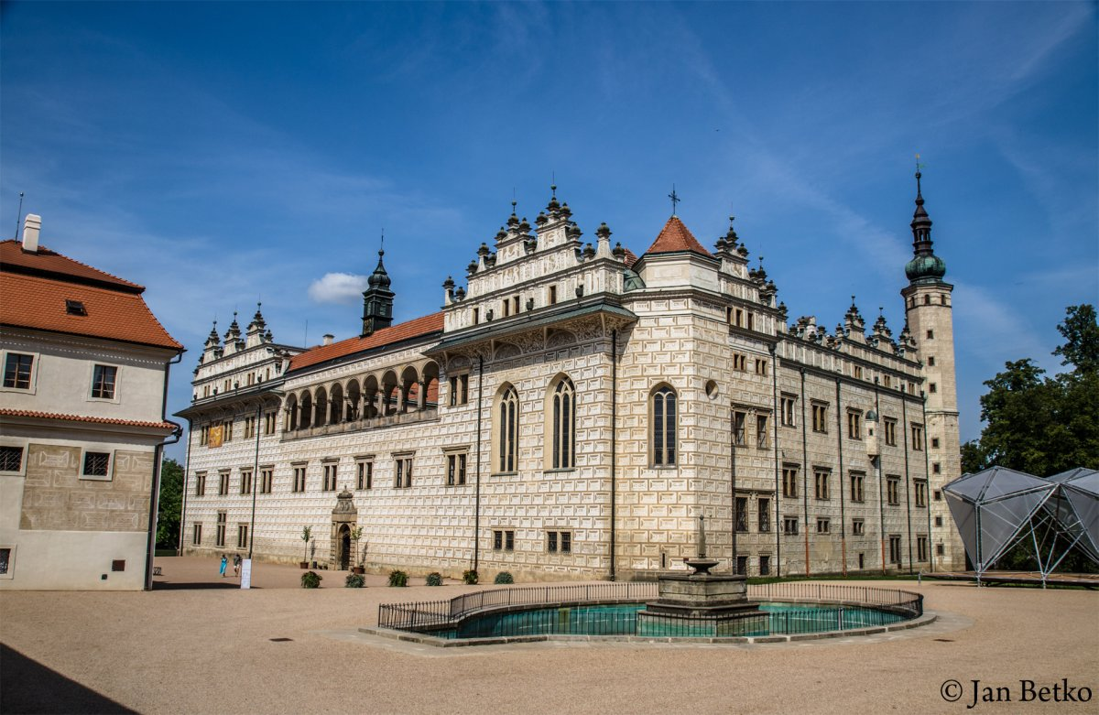
Zámek Litomyšl

Slide 8
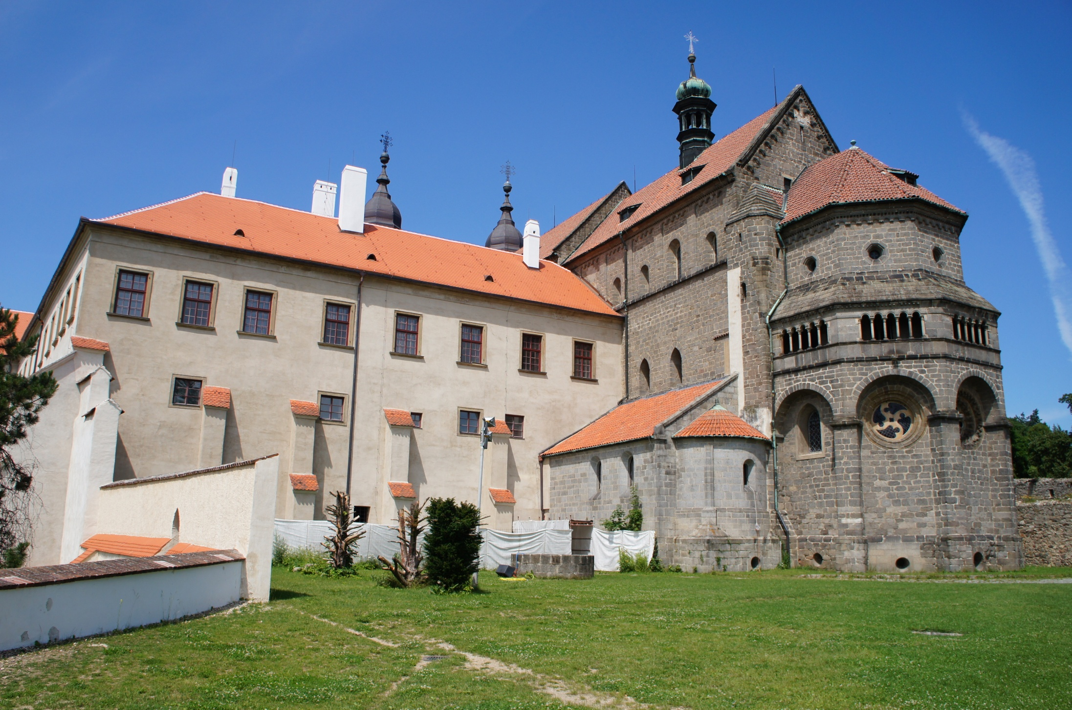
Židovská čtvrť, židovský hřbitov a křesťanská bazilika sv. Prokopa v Třebíči

Slide 9
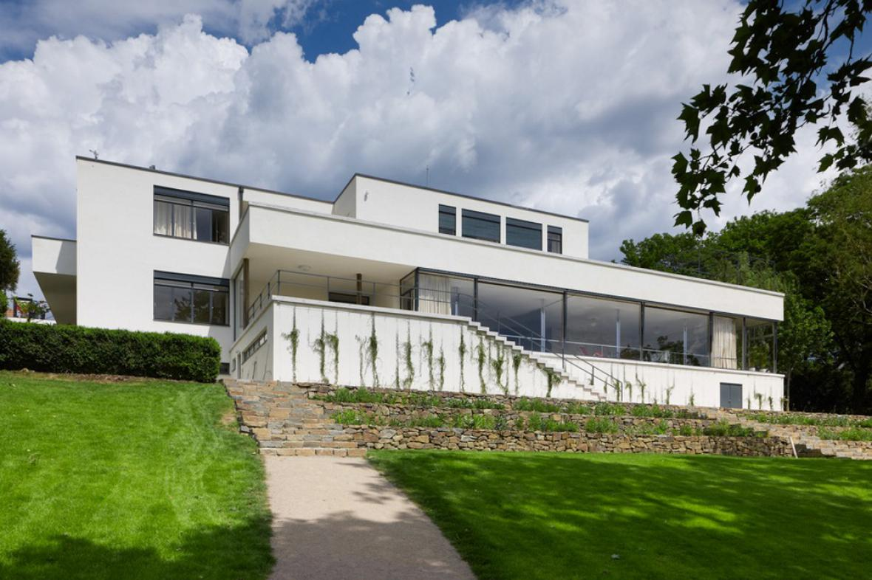
Vila Tugendhat v Brně

Slide 10
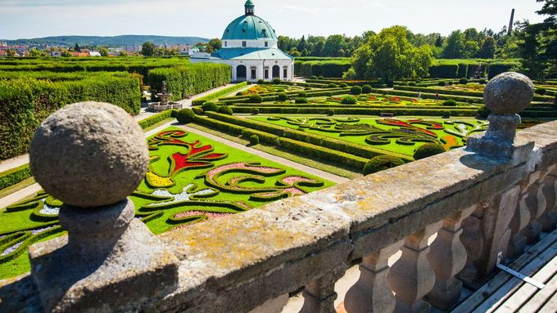
Zahrady a zámek v Kroměříži

Slide 11
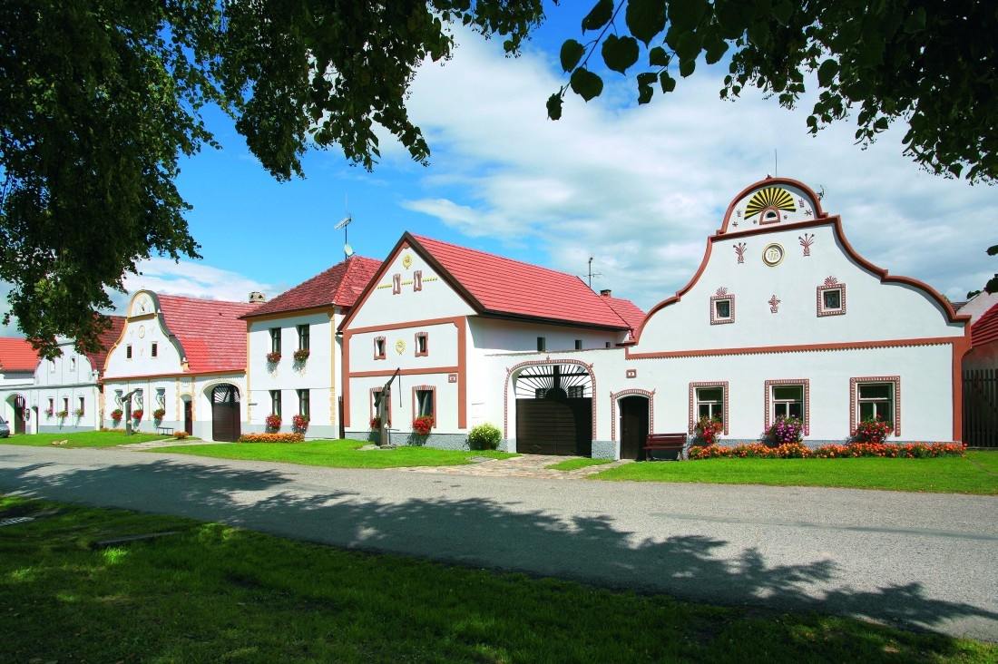
Vesnická rezervace Holašovice

Slide 12
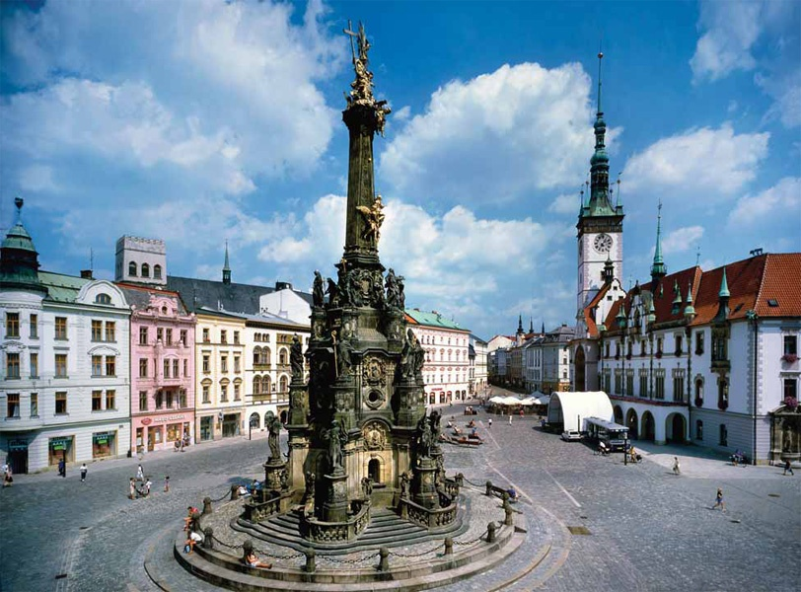
Sloup Nejsvětější Trojice v Olomouci

Slide 13
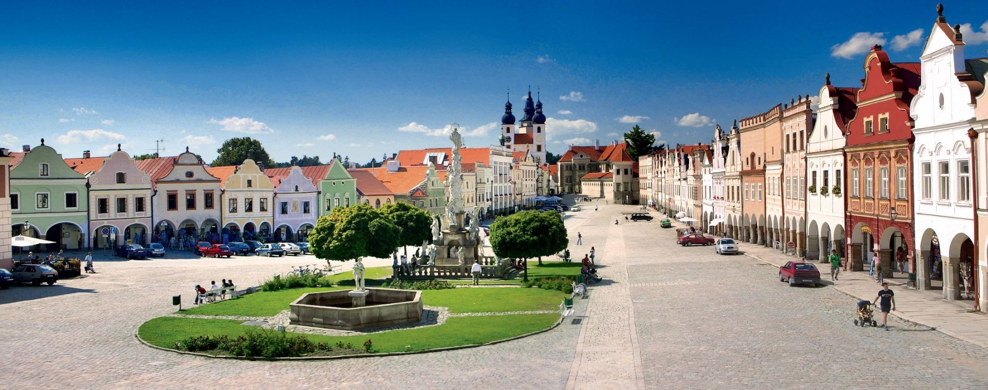
Historické centrum Telče

